Slide 1
s
S
SynapseQ
RAG
同济大学 AI 校园问答系统
期末项目验收答辩
LLM 意图路由
资料来源追溯
权限分级隔离
管理员知识维护
Campus RAG Assistant · Final Review
访客 / 师生 / 管理员
FastAPI + Vue3
汇报人：李宇轩 2353737
2026 年 6 月

Slide 2
00 目录
02
汇报目录与章节安排
Agenda
01
项目背景与目标
02
技术实现与数据流
03
功能用例与业务流程
04
AI使用心得
05
演示

Slide 3
01
项目背景与目标
SynapseQ Final Review

Slide 4
01 项目背景
04
为什么需要校园垂直问答系统
Background & Motivation
01
信息分散
02
回答可信度不足
03
权限边界敏感
通知、官网文章、FAQ 与个人业务数据分布在多个系统中，用户需要反复切换入口。
通用大模型容易给出泛化回答，校园场景要求能说明“答案从哪里来”。
公开资料、校内资料与个人档案必须按身份隔离，不能因为检索相似就越权返回。
项目目标
把“找资料、问流程、查个人信息、维护知识库”整合到统一对话入口中，并通过 RAG、权限控制和来源追溯提升校园问答的可信度。

Slide 5
01 用户与权限
05
三类身份与资料访问范围
Users, Roles & Access Control
G
访客 Guest
S/T
师生 Student / Teacher
A
管理员 Admin
无需登录，可查询公开 FAQ 与公开爬取资料；无法访问校内资料与个人信息。
统一身份登录后可查询公开资料、校内资料与本人档案，例如课程、成绩、学院、个人基础信息。
可进入管理后台，查看资料库、维护 FAQ、发起网页爬取、预览并保存入库内容。
权限控制贯穿身份认证、查询路由、向量集合选择、来源展示与后台管理接口。

Slide 6
02
技术实现与数据流
SynapseQ Final Review

Slide 7
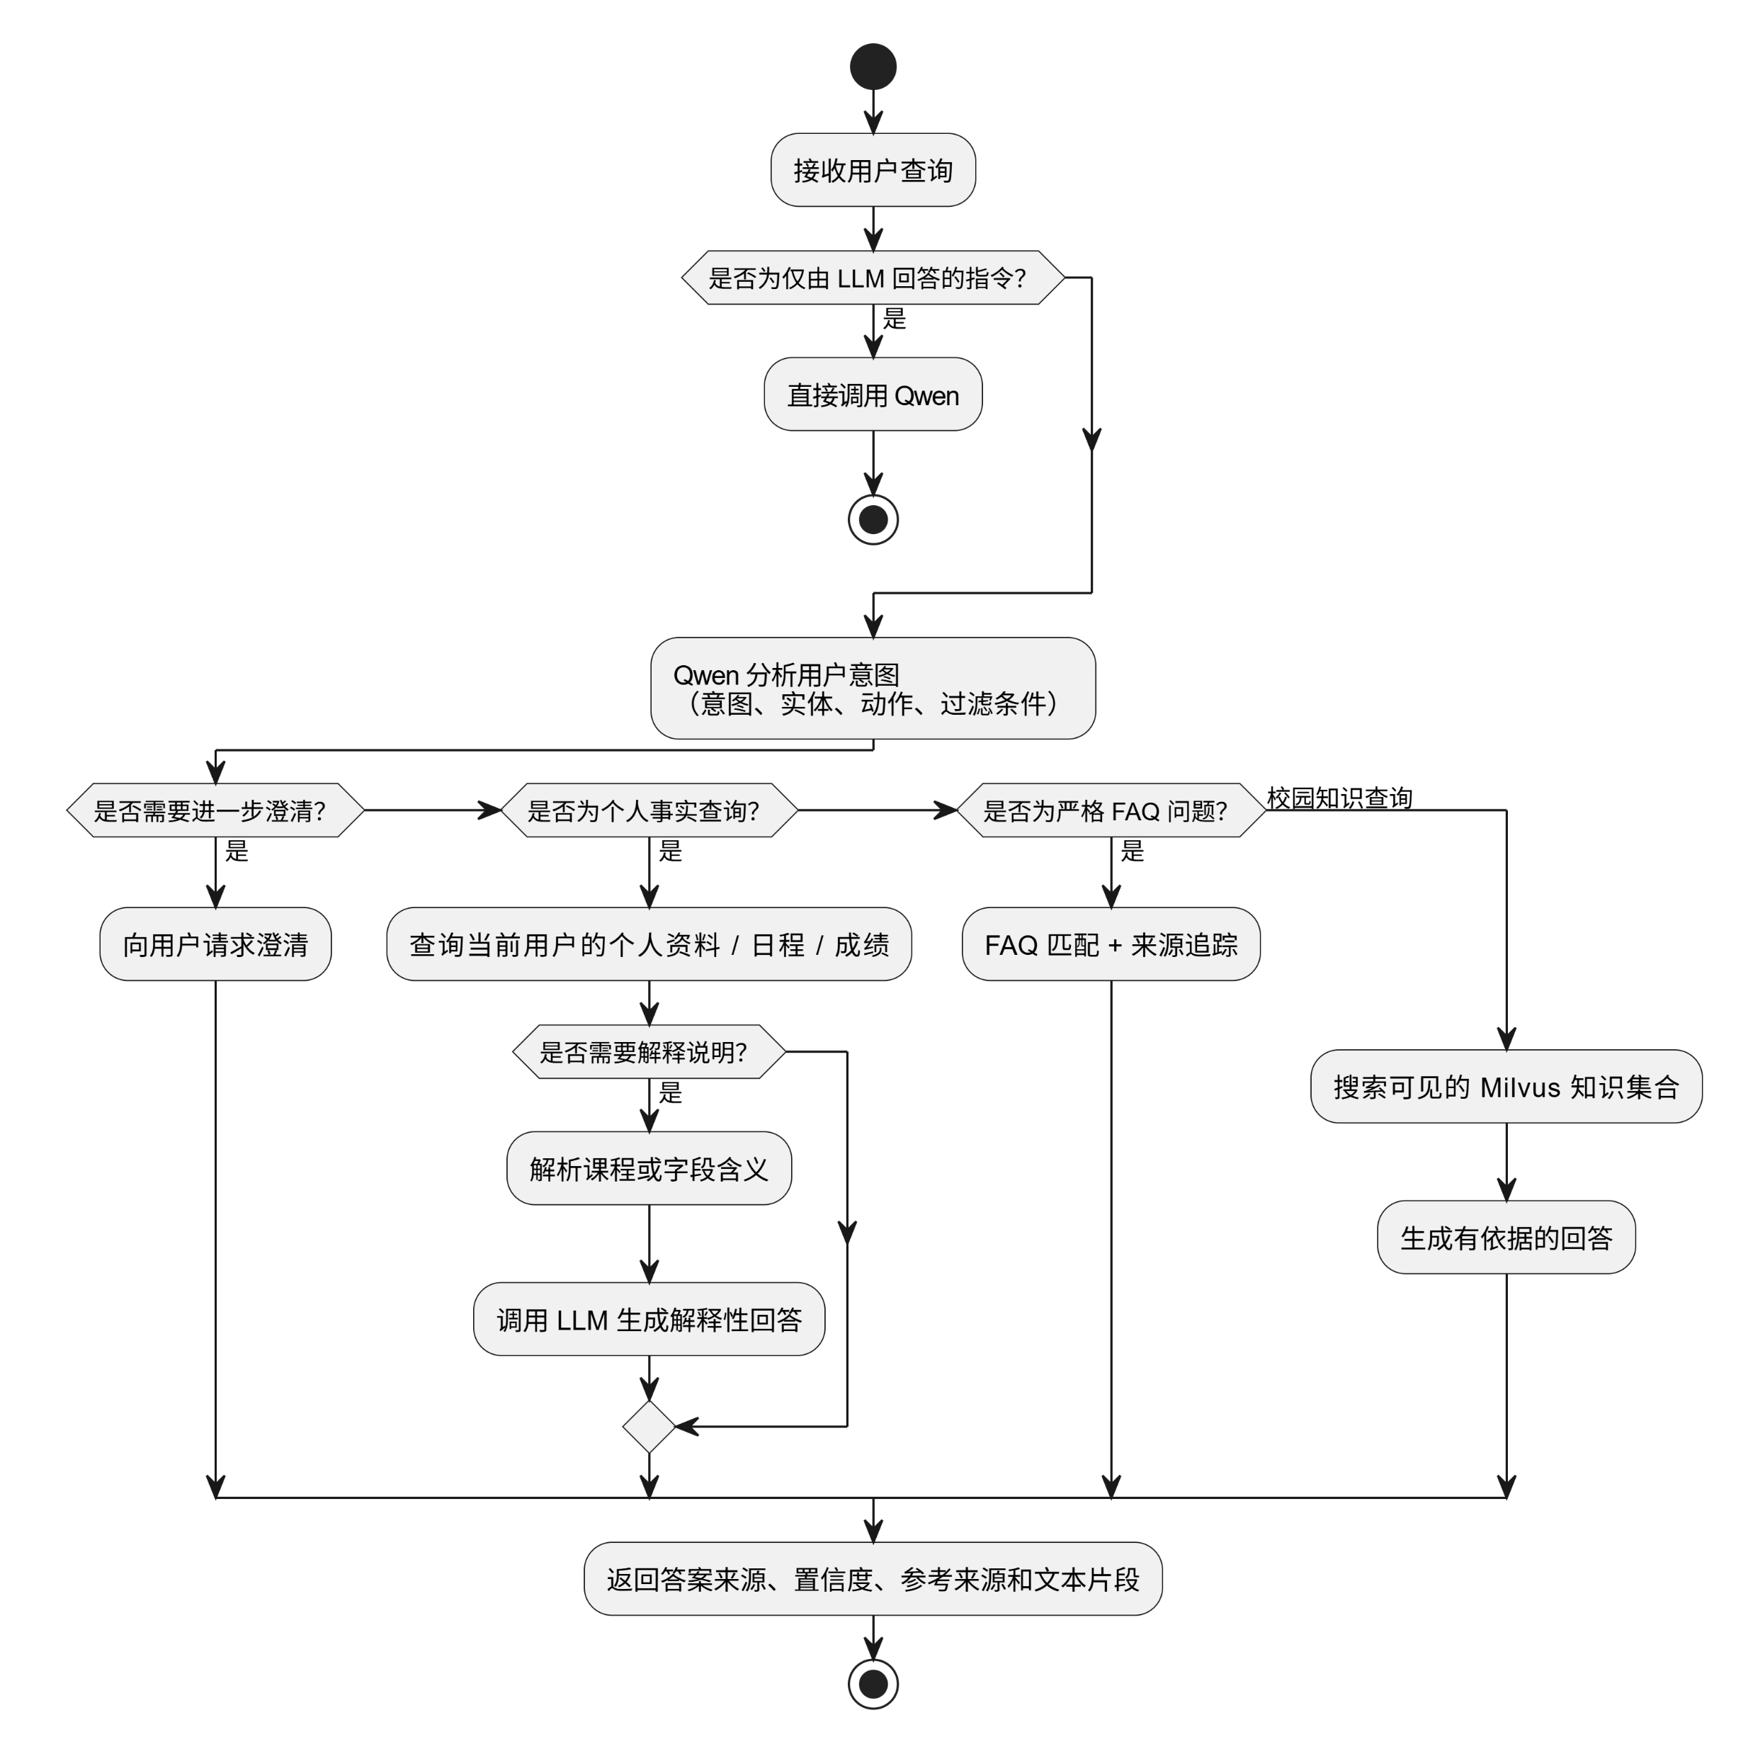
02 核心流程
08
问答工作流：先意图拆解，再选择数据源
Question Routing Workflow
流程说明
• 优先识别“全部基于 LLM”等绕开资料库指令。
• 所有普通问题先由 Qwen 拆解意图、实体、动作和过滤条件。
• 信息不足或条件不完整时先澄清，不直接猜测。
• 个人信息查询只访问当前登录用户的数据。
• FAQ 与 RAG 命中时返回来源、片段和置信度。

Slide 8
03
功能用例与业务流程
SynapseQ Final Review

Slide 9
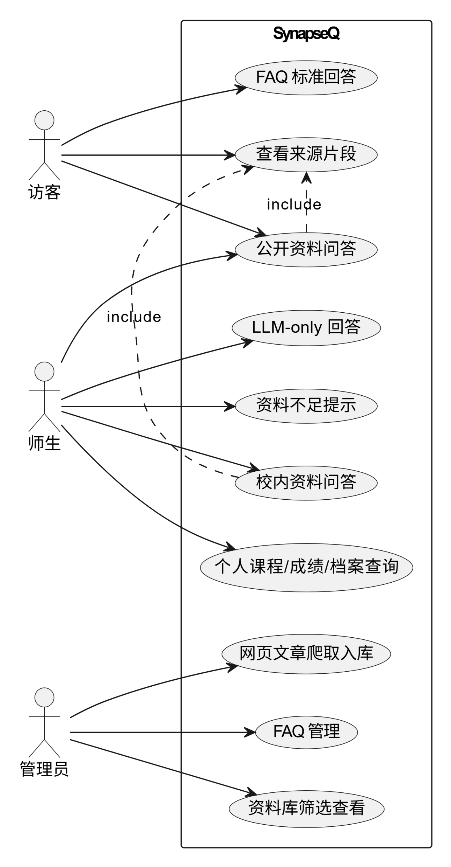
03 用例板块
11
主要功能用例与用例图
Use Cases
用例说明
• 访客：免登录查询公开 FAQ 与公开资料，查看来源片段。
• 师生：登录后查询公开/校内资料，并访问本人课程、成绩和档案。
• 管理员：进入后台维护 FAQ、查看资料库、发起网页爬取、预览编辑并入库。
• 系统能力：LLM 意图拆解、资料不足提示、LLM-only 回答、权限隔离与来源追溯。

Slide 10
03 用例板块
12
用例拆解：访客公开问答
Use Cases
用例编号 | 用例名称 | 说明
UC-G1 | 访客进入系统 | 用户不需要校内账号，通过访客身份进入问答页面。后端生成 guest_* 身份，并保存临时 Refresh Token。
UC-G2 | 公开 FAQ 快速问答 | 对校训、校区、校园卡、校园网等常见问题，系统优先匹配本地 FAQ 或 rag_faq，命中后直接返回标准答案。
UC-G3 | 公开资料 RAG 问答 | 当 FAQ 没有命中时，系统检索 rag_standard 中的公开资料，再交给 LLM 基于资料生成回答。
UC-G4 | 来源追溯 | 回答后返回来源标题、URL、片段、分数和来源类型，前端可以展开查看。
UC-G5 | LLM-only 回答 | 当用户明确说“不使用资料库 / 只用大模型回答”时，系统跳过 RAG，直接使用通用 LLM 回答并标注低置信度。

Slide 11
03 用例板块
13
用例拆解：师生身份感知问答
Use Cases
用例编号 | 用例名称 | 说明
UC-M1 | 师生登录 | 用户输入账号密码，后端校验 MySQL 用户表，生成 JWT 和 Refresh Token。
UC-M2 | 校内资料问答 | 登录后，系统在公开资料基础上增加 rag_knowledge 校内资料检索。
UC-M3 | 本人档案查询 | 用户询问“我的学院 / 我的专业 / 我的绩点”等问题时，只读取当前登录用户的 MySQL 个人档案。
UC-M4 | 课表与成绩查询 | 用户询问“我周三上午有什么课”“我的成绩是多少”等问题时，系统读取 course_schedules 和 student_grades。

Slide 12
03 用例板块
14
用例拆解：管理员知识维护
Use Cases
用例编号 | 用例名称 | 说明
UC-A1 | 进入管理后台 | 管理员登录后，前端显示后台入口；后端接口统一经过 require_admin 校验。
UC-A2 | FAQ 维护 | 管理员可以新增、修改 FAQ，系统同步更新 MySQL 与 rag_faq。
UC-A3 | 资料库查看 | 管理员可以查看爬取文本块，并按 rag_standard、rag_knowledge、rag_faq 等集合筛选。
UC-A4 | 网页爬取预览 | 输入 URL 后，系统抽取文章链接、清洗正文、切块并分类，先返回预览结果。
UC-A5 | 编辑后入库 | 管理员可人工修改文本块，并选择公开或校内范围后保存入库。

Slide 13
03 业务流程
15
六个核心业务用例流程
Six Core Functional Flows
UC1
公开问答
UC2
师生问答
UC3
LLM 补充
访客查询公开校务、校园简介和常见流程，命中后展示来源片段
登录师生查询校内资料，并访问本人课程、成绩、学院和档案
声明不使用资料库或资料不足时，调用 LLM 并标注答案来源
UC4
后台维护
UC5
来源追溯
UC6
澄清与路由
管理员维护 FAQ，爬取文章，预览编辑后选择范围并入库
回答附带 origin、confidence、sources、snippet，支持查看片段与链接
Qwen 先拆解意图；条件不足先澄清，复合问题分步处理

Slide 14
04
AI使用心得
SynapseQ Final Review

Slide 15
04 AI使用心得
04
AI 大模型在开发中的作用
01
把精力转向架构判断
02
辅助需求分析
03
完善项目功能
开发重点从重复编码，转向权限边界、来源追溯、异常兜底和用户体验。
最初需求只是“校园知识问答”，AI 分析后提示还需要考虑： 权限隔离、来源追溯、资料不足处理、个人信息保护。
在基础 RAG 问答外，补充 FAQ 快速命中、个人数据查询、管理员维护和模型不可用降级方案。

Slide 16
04 AI使用心得
04
AI 使用体会
01
小步修改，小步验证
02
给出清晰的需求描述
03
执行前先让 AI 列出计划
开发重点从重复编码，转向权限边界、来源追溯、异常兜底和用户体验。
明确说明要实现什么功能、面向什么用户、输入输出是什么，以及有哪些限制条件。
让 AI 先说明实现步骤、涉及文件、可能风险，再决定是否开始修改或生成代码。

Slide 17
SynapseQ
感谢聆听
Thanks for listening

